Slide 1
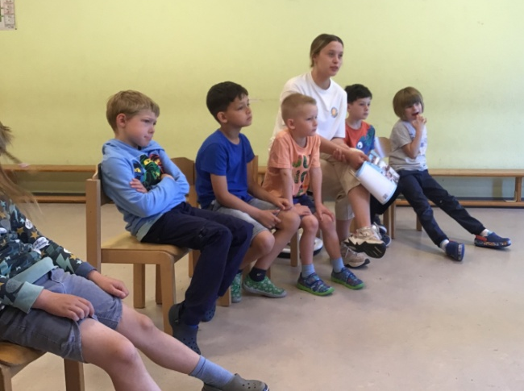
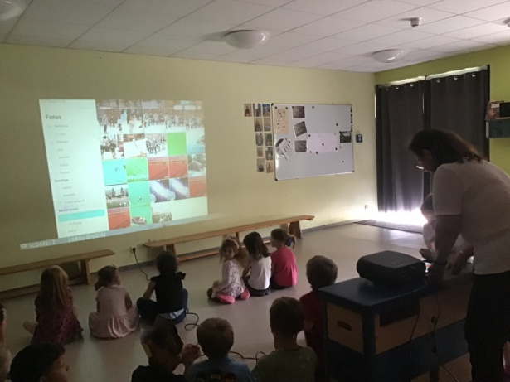
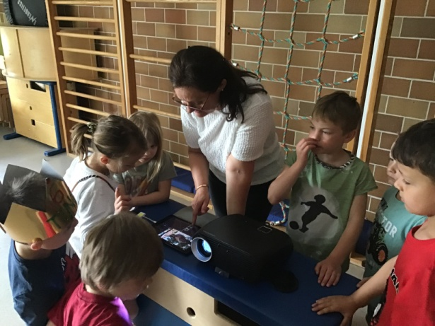
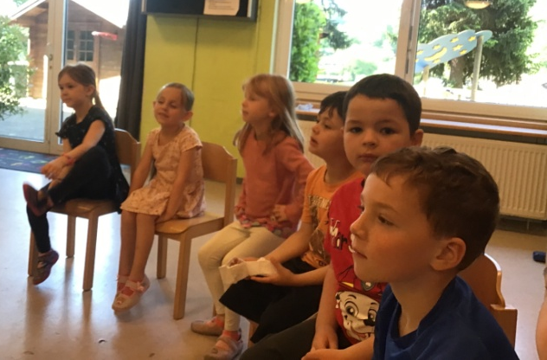
Abschlusswoche! Wochenrückblick vom 13.05. bis 17.05.24
Wie schließen wir das Pro-
jekt „Frühling-Trickfilm“ ab?
Eine Frage auf die die Riesen
schnell eine Antwort hatten –
die Trickfilm sollten den Zwer-
gen und Elfen vorgestellt wer-
den. Dazu mussten die Filme
aber erst nochmal gesichtet
werden – und es war noch
einiges an den Filmen zu tun,
bis diese einer Öffentlichkeit
präsentiert werden konnten.
Gemeinsam Entscheidungen zu treffen, heißt Teil einer Demokratie zu sein.
Dabei lernen Kinder eine eigene Position zu beziehen, diese nach außen zu ver-
treten und andere Meinungen zu akzeptieren und Kompromisse aushandeln.
Sie erwerben Fähigkeit und Bereitschaft zur demokratischen Teilhabe.

Slide 2
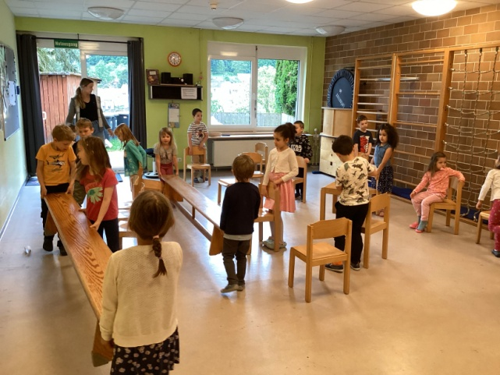
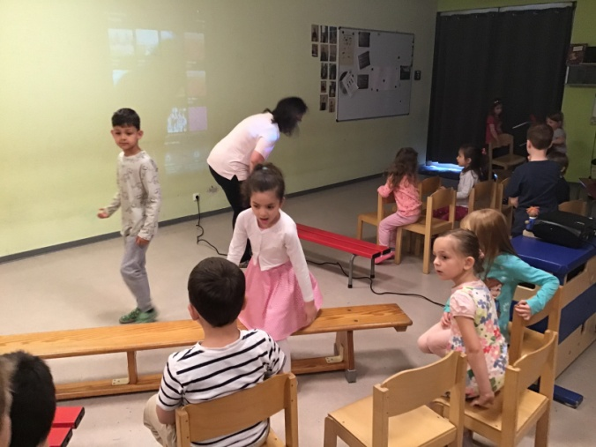
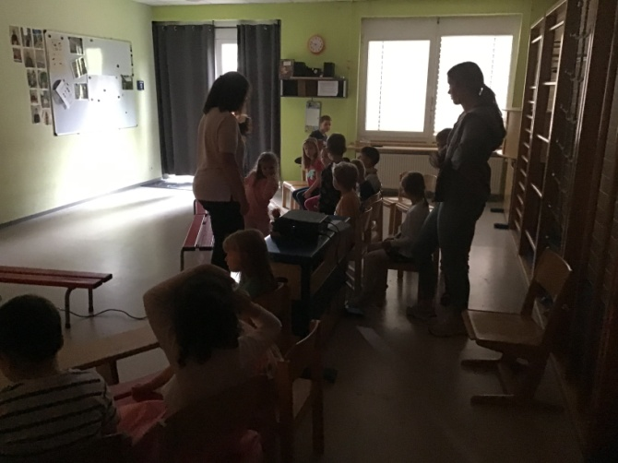
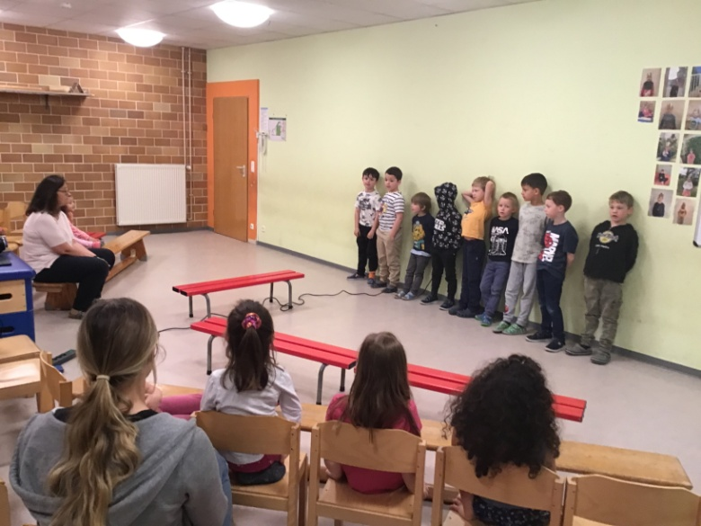
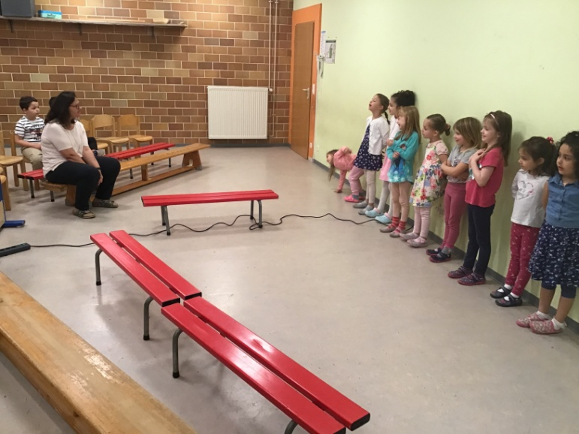
Gemeinsam wurde der Raum für die Präsentation vorbereitet und der Ablauf einge-
übt. Was sagen die Riesen ihren Gästen, was berichten sie aus der Arbeit mit dem
Trickfilm? Das wurde kurz eingeübt und schon konnte die Vorführung beginnen.
Zusammenhänge und Abfolgen mittels Sprache vorzustellen fordert Kinder heraus und stärkt literacybezogene Interessen und Kompetenzen besonders.

Slide 3
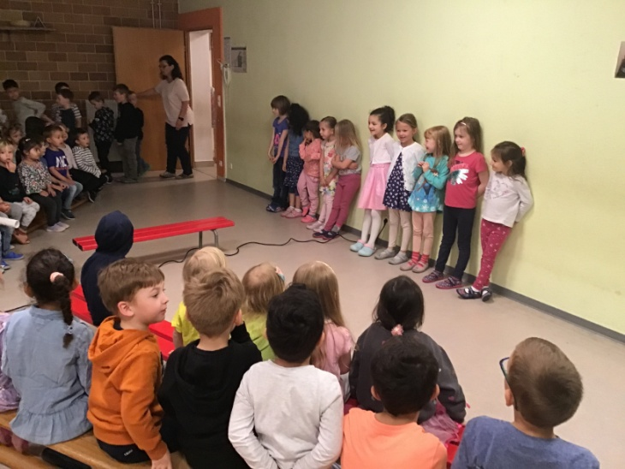
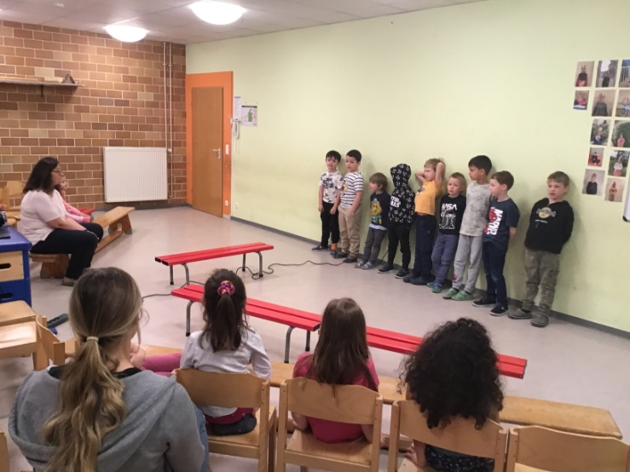
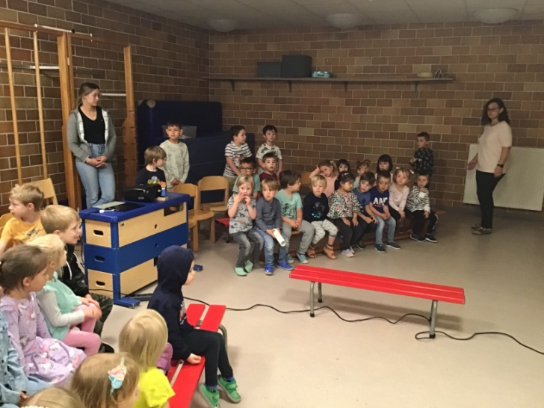
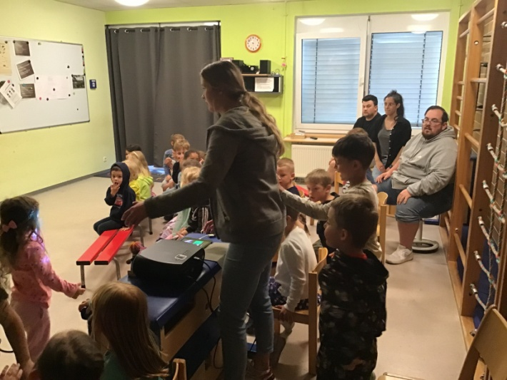
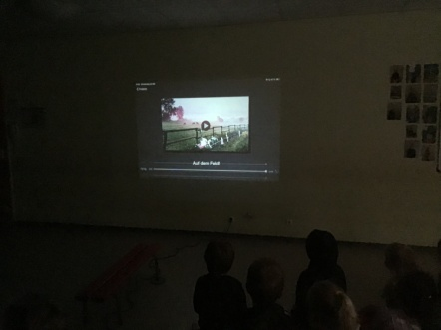
Zur Präsentation waren
die Zwerge und Elfen eingeladen worden, die natürlich sehr gerne kamen.
Die Riesen erzählten von ihren Erfahrungen bei der Trickfilmarbeit und zeigten anschlie-ßend ihre Werke. Diese kamen sehr gut bei den Gästen an und die Riesen erhielten ordentlich Applaus!
Kinder sind von Geburt an kontakt- und kommunikationsfähig.
Gleiches gilt für Aufbau und Gestaltung von Beziehungen zu
anderen Kindern, die vom Kind ein umfangreiches Verhaltens-
repertoire verlangen, das sich mit der Zeit erweitert und verändert. So können auch Präsentationen Emotionalität und soziale Beziehungen zwischen Kindern stärken und fördern.

Slide 4
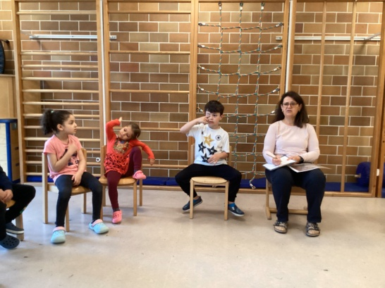
Fragen zur Projektreflektion: Themenbereich: Frühling und Trickfilme (Wir haben ein Filmmuseum besucht, Samen eingepflanzt, beim Wachsen beobachtet , sie gepflegt und in den Garten umgesetzt und auch Trickfilme gemacht!)
Was haben wir im Projekt gelernt?
Wie man Trickfilme machen kann, wie man es schafft,
dass sich die Figuren bewegen bzw. das es so aussieht.
Wie man die Filme vertont und wie man Hintergründe
einfügen kann!
Wie man selber einen Film machen!
Wie man Pflanzen selbst großzieht und einpflanzen kann und wir haben
gelernt, dass man Pflanzen auch versorgen muss, damit sie wachsen!
Und ganz wichtig … man muss immer gut zuhören, weil man sonst was falsch
machen kann!
Wie haben wir das gelernt?
Weil wir alles selbst machen konnten, ausprobieren und selber machen!

Slide 5
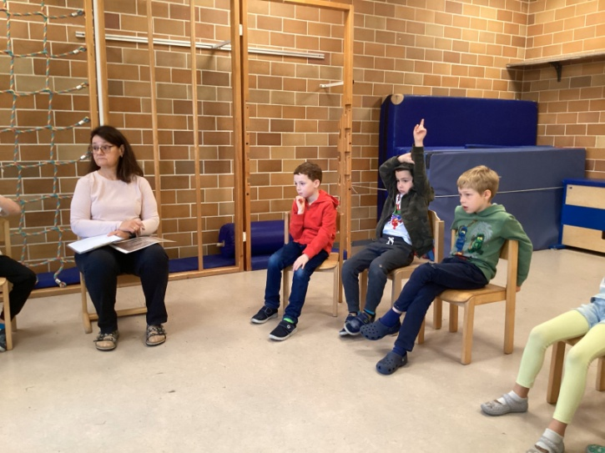
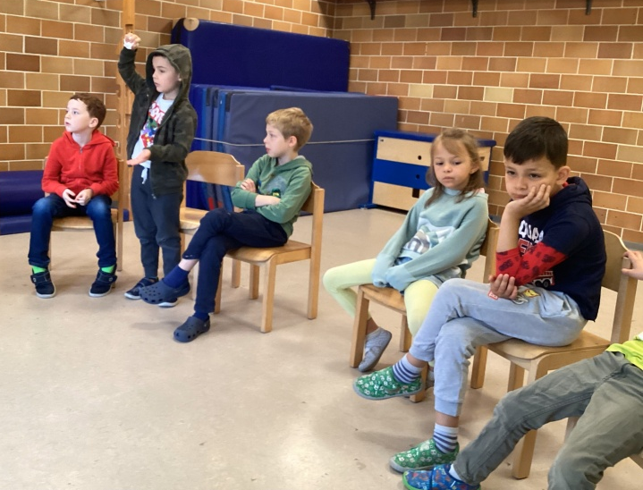
Was hat euch am meisten Spaß gemacht?
Das Filmen und auch das Pflanzen!
Den Film selbst zu machen!
Den Hintergrund für den Film aussuchen!
Ich fand es toll, dass wir mal Trickfilme selbst
gemacht haben!
Was ist euch am stärksten in Erinnerung geblieben?
Die Filme selbst zu machen und die Pflanzen groß zu ziehen!
Das Anschauen der Filme!
Das Umsetzen der Pflanzen!
Besuch des Filmmuseum in Frankfurt!
Was sollte besser anders laufen?
Es war alles soweit ok – es muss nichts anders
gemacht werden!
Vielleicht – das es etwas leiser bei den Kindern ist,
wenn sie etwas arbeiten!

Slide 6
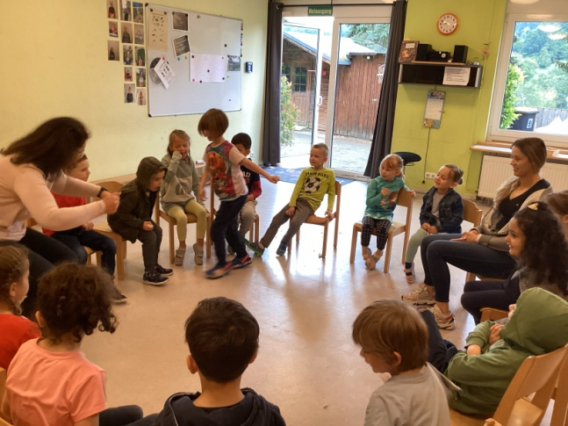
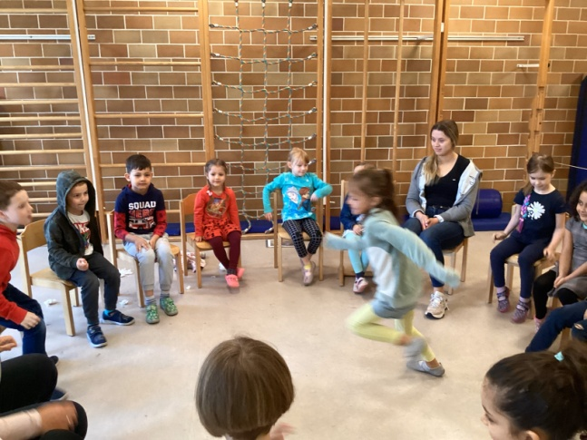
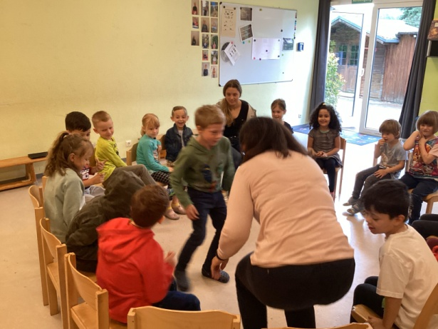
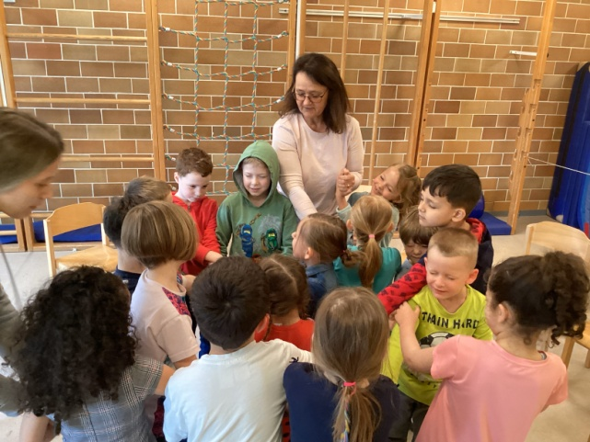
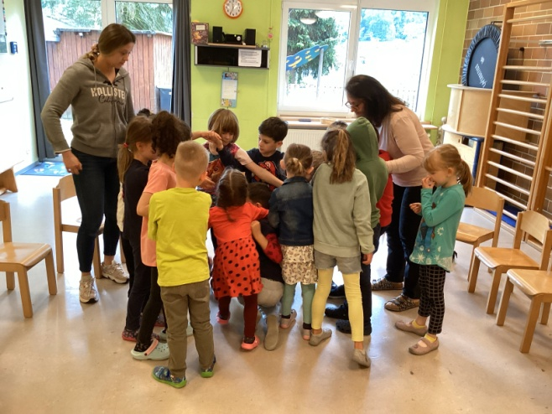
Ständige Heraus- und Anforderungen können auch bei Kindern zu Stress führen. Stressresistenz ist eine Kompetenz, die Kinder erst erwerben. Deshalb ist es wichtig sie frühzeitig an effiziente Strategien der Stressbewältigung heranzuführen – denn Stress gehört zum Lebensalltag!
Projektauswertungen sind immer anstrengend. Deshalb hatte sich die Gruppe als Anreiz für konzentriertes Arbeiten eine „Spiele-Rund“ zum Abschluss gewünscht.
„Pass auf“ oder auch das „Knotenspiel“ sind sehr dynamische Spiele, die einiges an Reaktionsfähigkeit und
Konzentration verlangen. Diese werden allerdings von der
Gruppe mittlerweile so gut gespielt, dass sich jeder sehr
anstrengen muss nicht in der Mitte zu landen!

